Slide 1

Accompagnement des Personnes en situation de Handicap à l’AFPA
Information Collective et Intégration

Slide 2


Qu’est-ce qu’une personne en situation de handicap ?
Toute personne souffrant :
d’un problème de santé (physique, sensoriel, mental, psychique, ou intellectuel…).
Ayant des répercussions sur les possibilités de se former.
D’une maladie chronique (diabète, asthme, sclérose en plaques…)
L’Afpa propose un accompagnement individualisé à chaque personne en situation de handicap.

Slide 3

Les acteurs Afpa au service de votre accompagnement :
Le référent Handicap : organise le bon déroulement de la formation avec :
Les Accueillants : il existe une communauté d’accueillants formés à faciliter la mobilité physique des PSH.
Les chargés de recrutement et conseillers transitions: en lien avec le référent H, ils déterminent les besoins d’aménagement.
L’équipe pédagogique (formateurs…) : Vient en appui du référent dans la mise en place des modalités de compensation des situations de handicap. Elle est vigilante à faciliter votre parcours.
Mais aussi les autres intervenants (Assistant Formation, personnel de restauration et d’hébergement, chargés d’accueils…) : Ils sont disponibles à la prise en compte de votre situation de handicap.

Slide 4

Une équipe de partenaires au service du Handicap :
Référent.e
Handicap et Diversité
France Travail & Mission Locale
Accueillants
Coordination Handicap & Diversité Régionale
Coordination locale Externe / Interne via le Référent ET l’équipe de direction!
Chargé de recrutement/ Conseiller Transitions
Cap Emploi
Formateurs
Agefiph/RHF
Accompagnement divers en fonction des centres et des prestations
Hébergement/ Restaurant
Notes:
Les interlocuteurs en interne d’Harmonie et les partenaires et relais en externe. → 5 minutes sur cette slide
Ce n’est pas que le rôle des référents
Transversalité
Accueillants

Slide 5
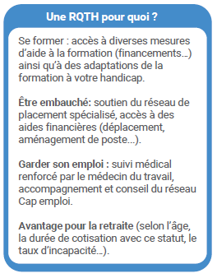


Une RQTH, pour quoi ? Comment ?

Slide 6
Qui contacter ?
Votre référent « Bénéficiaires en situation de handicap» pour votre centre :
Marielle GHILARDI
Coordonnées :
marielle.ghilardi@afpa.fr – 06 29 65 09 66

